Slide 1
파이션 프로그램을 위한 환경 구축
류관희
충북대학교 산업인공지능학과

Slide 2
Python이란?
1990년 암스테르담의 귀도 반 로섬(Guido Van Rossum)에 의해 만들어진 인터프리터 언어
사전적 의미 : 고대 신화 속의 파르나수스(Parnassus) 산의 동굴에 살던 큰 뱀
사용 예
구글에서 만들어진 소프트웨어의 50%이상이 파이썬으로 제작됨
Dropbox(파일 동기화 서비스) 등
공동작업과 유지보수가 매우 쉽고 편하기 때문에 이미 다른 언어로 작성된 많은 프로그램과 모듈들이 Python으로 다시 재구성되고 있는 상황

Slide 3
Python의 특징
인터프리터 언어
객체지향 지원 / 독립적 실행환경 지원
인간친화적 언어
if 4 in [1,2,3,4]: print("4가 있습니다")
만일 1,2,3,4중에 4가 있으면 “4가 있습니다”를 출력하라.
쉬운 문법 / 간결성
강력함
시스템 프로그래밍, 하드웨어 제어, 매우 복잡하고 많은 반복연산 등을 제외한 거의 모든 작업을 할 수 있음
다른 언어의 모듈을 Python에 포함할 수 있음
(예) 뼈대는 Python, 속도를 요하는 부분은 C언어

Slide 4
Python 응용분야
할 수 있는 일
시스템 유틸리티
OS의 시스템 명령어 사용 가능한 도구 제공
GUI프로그래밍
Tkinter
C/C++언어와의 결합
Web 프로그래밍
수치연산 프로그래밍
Numerical Python 모듈 제공
데이터베이스 프로그래밍
DB연결, pickle
할 수 없는 일
OS제작
많은 반복과 연산을 필요로 하는 프로그램
데이터압축 알고리즘 등
속도를 요하는 프로그램
H/W를 직접 제어하는 프로그램

Slide 5
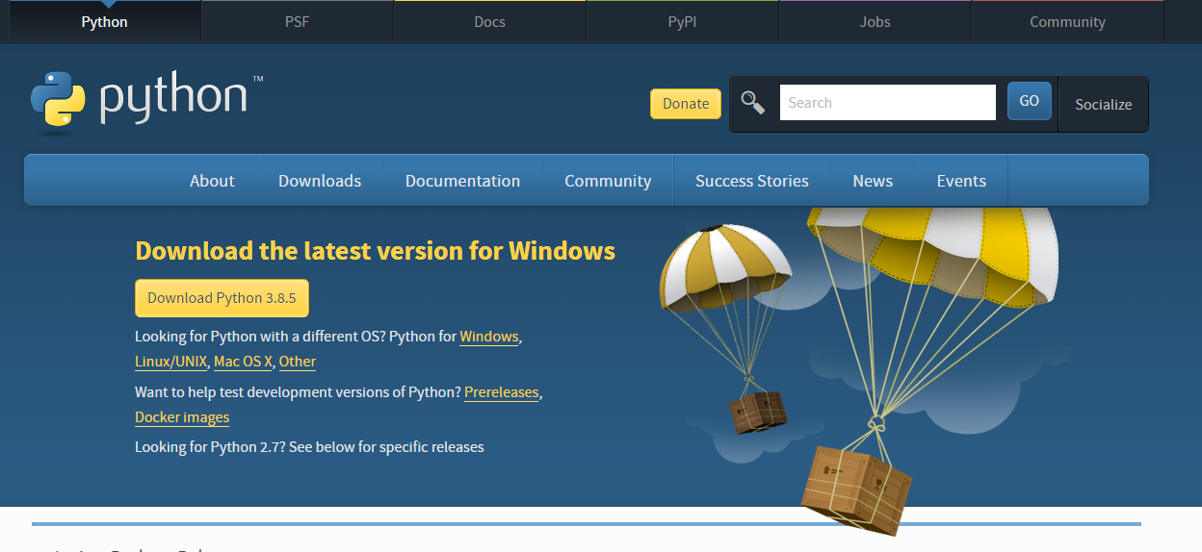
구현환경 구축하기(1)
https://www.python.org/downloads/
python-3.8.5.exe

Slide 6
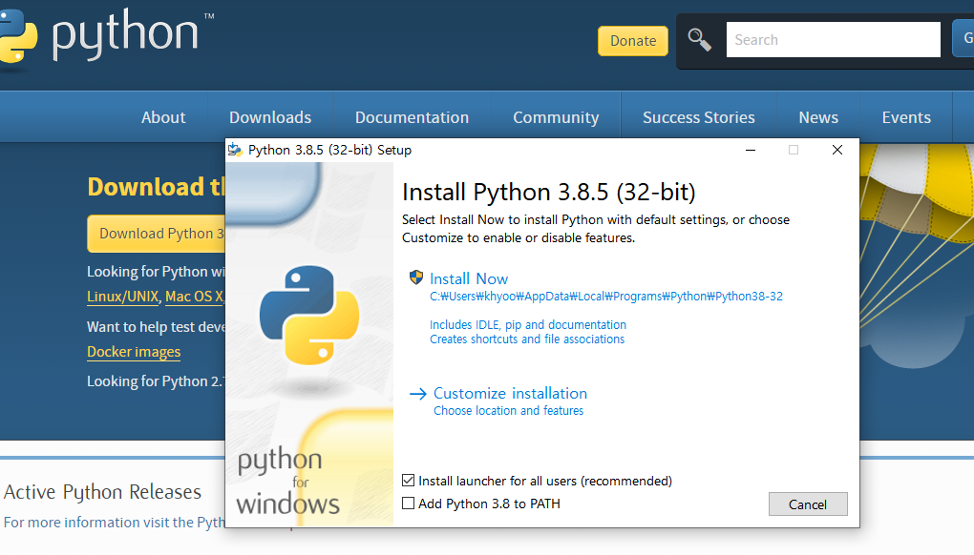
파이션 설치

Slide 7
interperter 설정
경로설정
C:\Users\사용자명\AppData\Local\Programs\Python\Python38\Python.exe

Slide 8
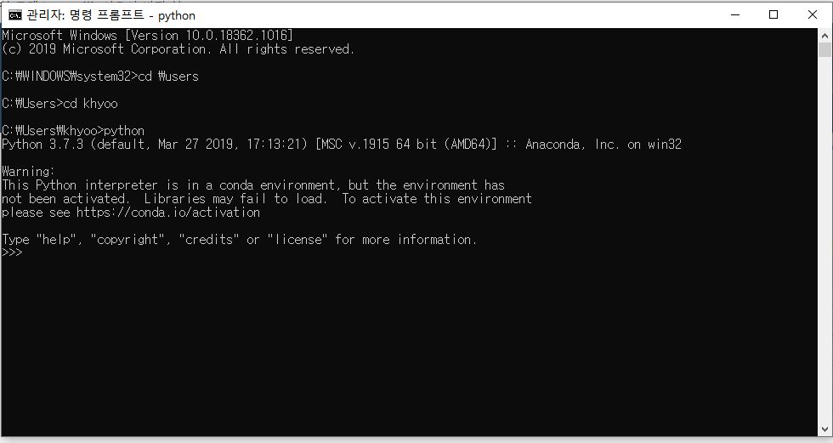
Python 실행하기(콘솔)
대화형 인터프리터
시작 -> 모든프로그램 -> Python 3.8.5 -> Python(Command Line)
종료 : Ctrl+Z

Slide 9
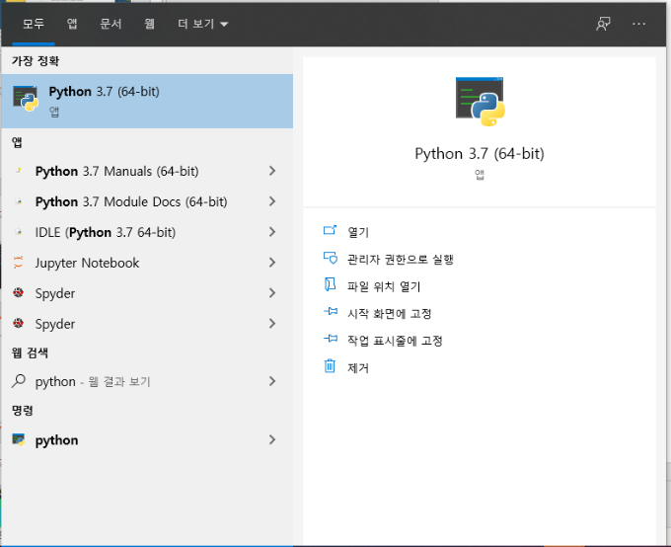
파이션 실행 IDE
선택

Slide 10
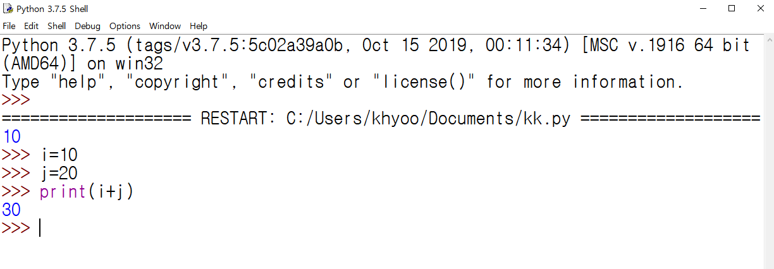
파이션 실행 IDE

Slide 11
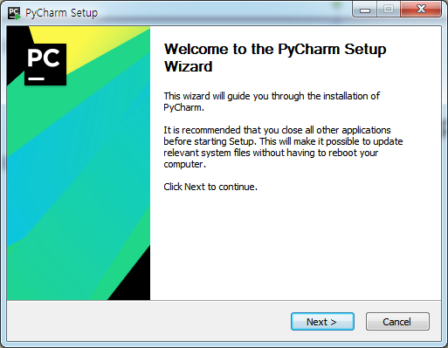
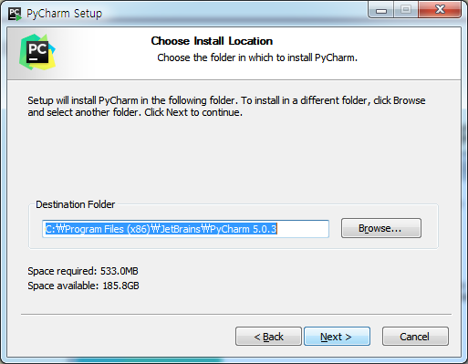
구현환경 구축하기(2)
PyCharm
Python IDE : pycharm-community-5.0.3.exe
http://www.jetbrains.com/pycharm/

Slide 12
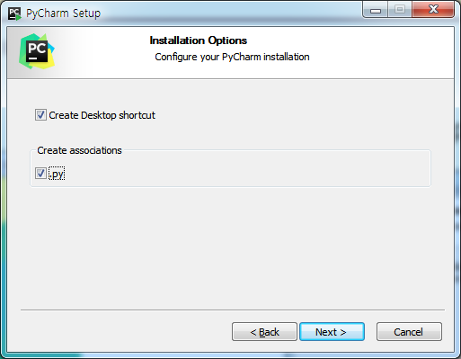
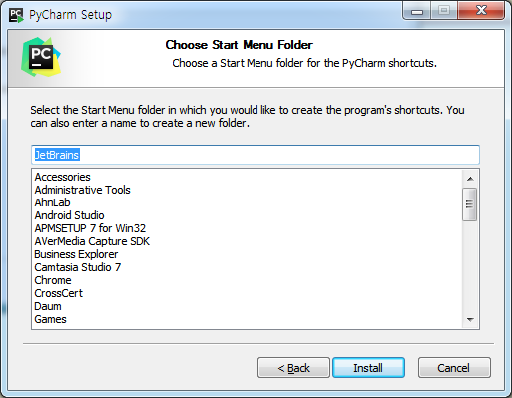
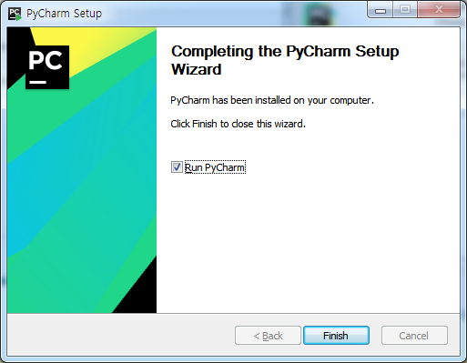

Slide 13
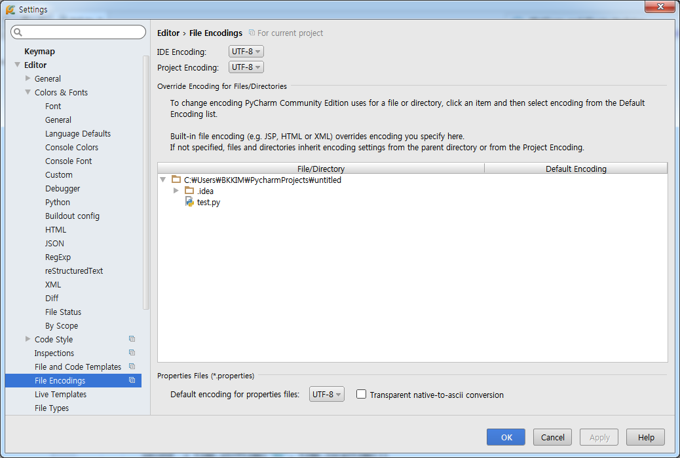
PyCharm IDE
Settings…

Slide 14
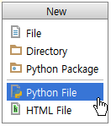
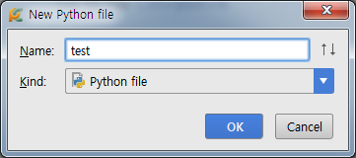
Project Creation & execution
File -> New Project
interperter 설정
C:\Users\사용자명\AppData\Local\Programs\Python\Python35\Python.exe
New
print(“Hello world!”)
Shift+F10 Ctrl + F5

Slide 15
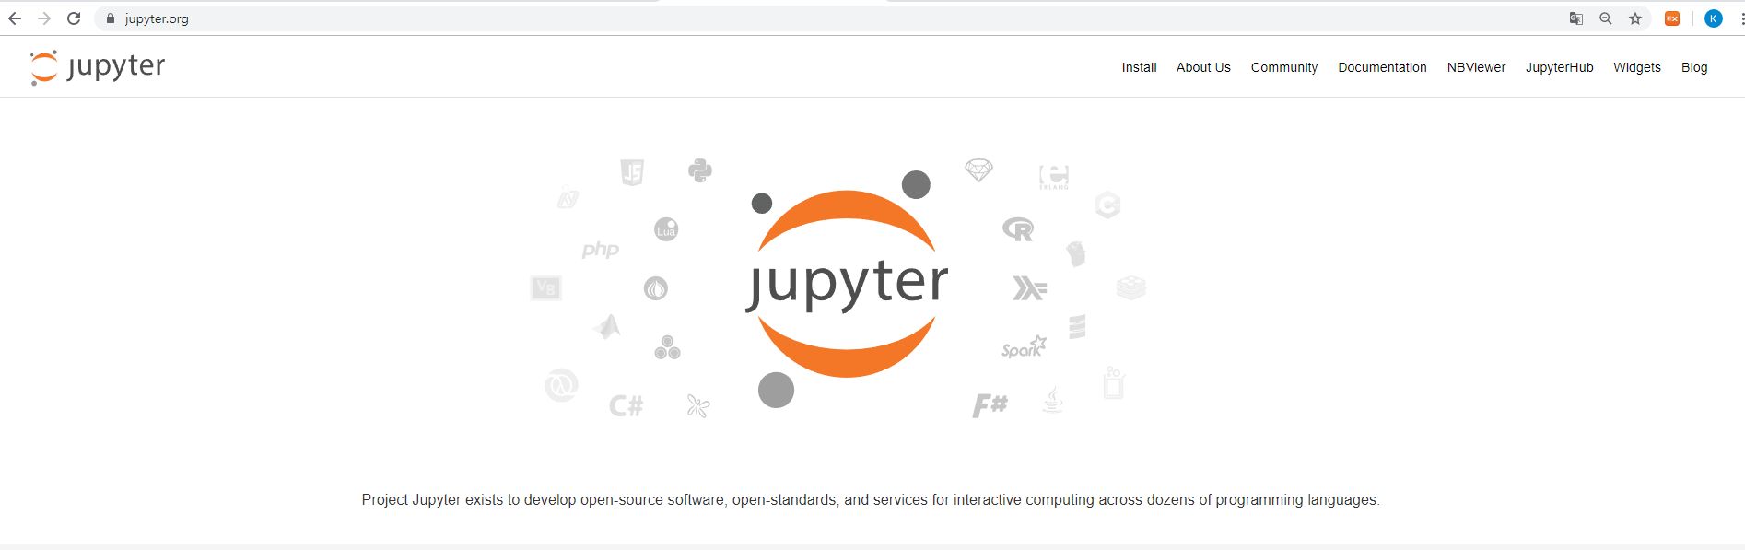
Jupyter notebook

Slide 16
Jupyter notebook
JupyterLab 1.0: Jupyter’s Next-Generation Notebook Interface
JupyterLab is a web-based interactive development environment for Jupyter notebooks, code, and data. JupyterLab is flexible: configure and arrange the user interface to support a wide range of workflows in data science, scientific computing, and machine learning. JupyterLab is extensible and modular: write plugins that add new components and integrate with existing ones.

Slide 17
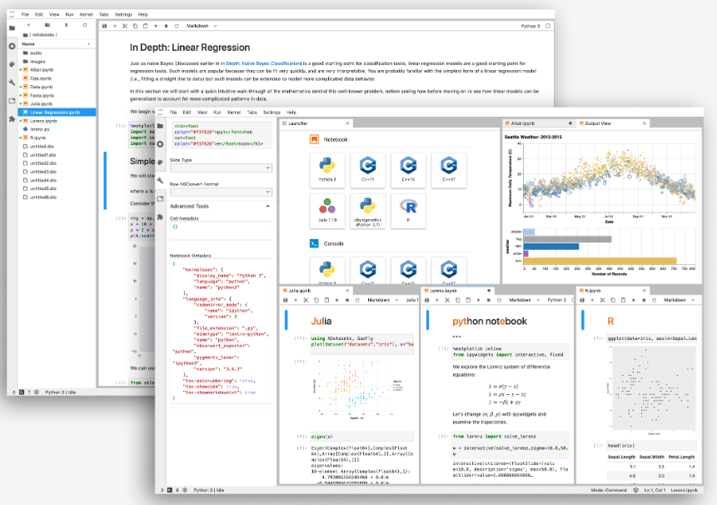
Jupyter notebook

Slide 18
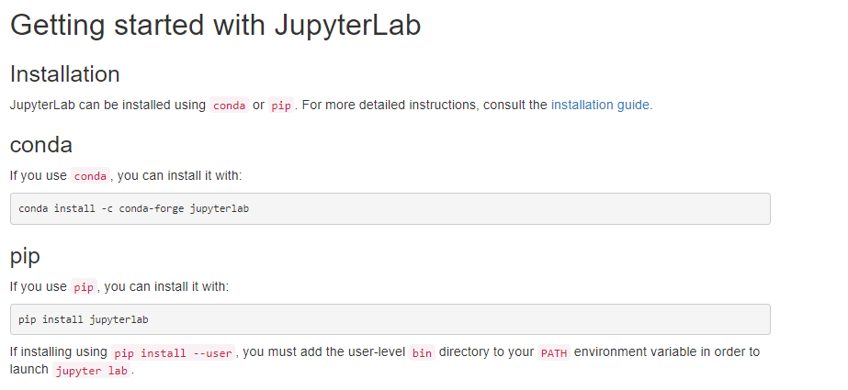
Jupyter notebook

Slide 19
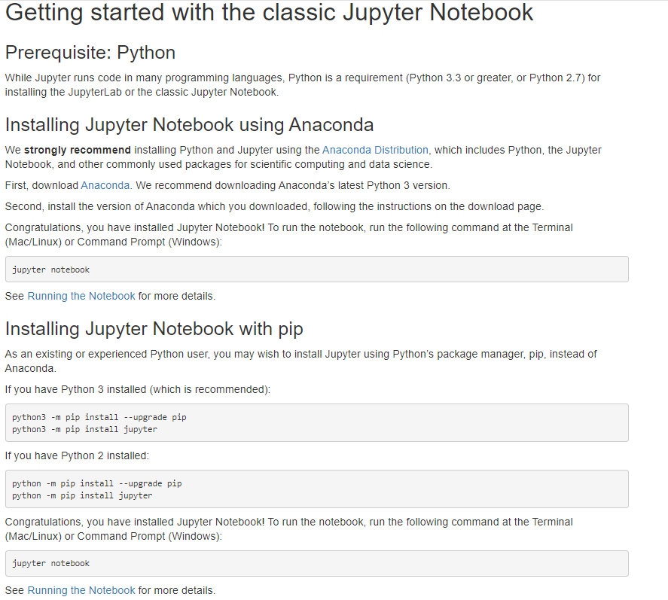
Jupyter notebook

Slide 20
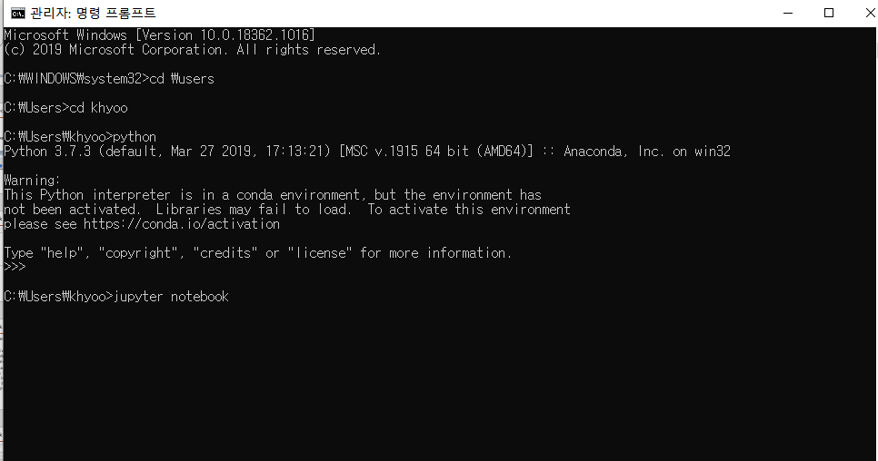
Jupyter를 통한 python 프로그램

Slide 21
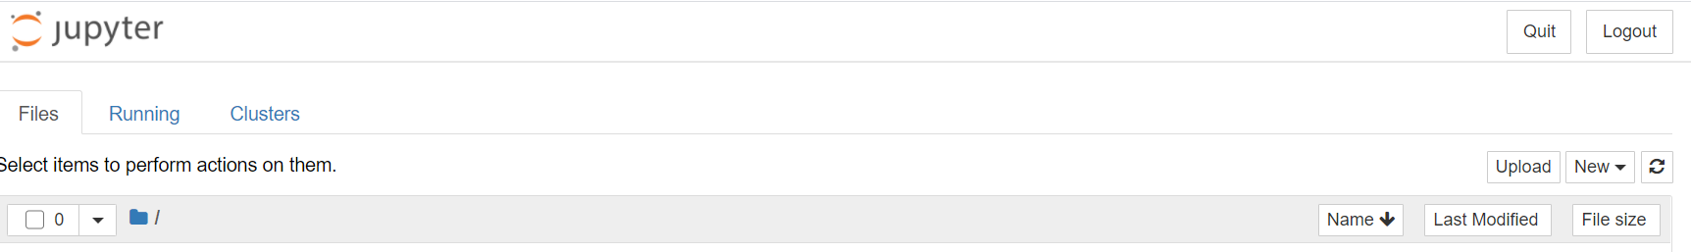
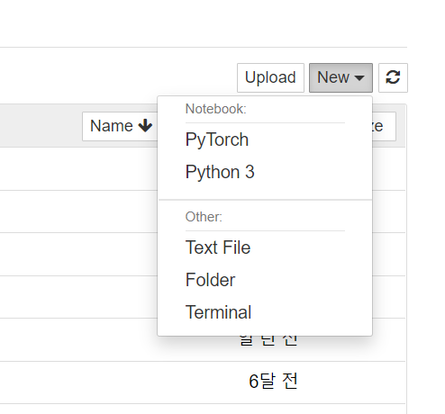
Jupyter를 통한 프로그램 생성
Python3
선택

Slide 22
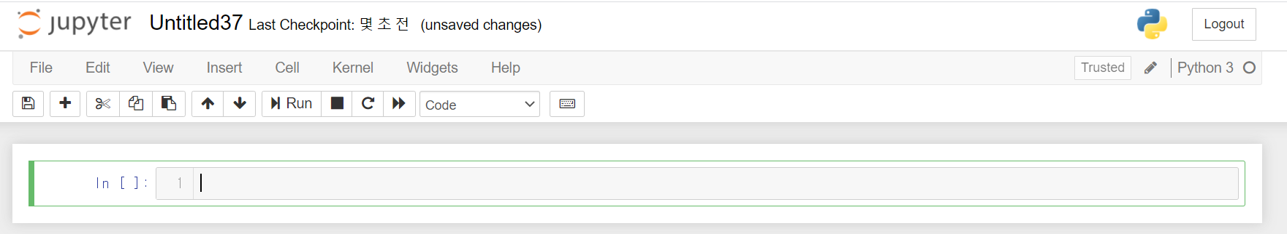
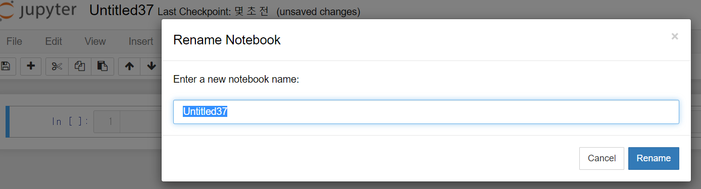
Python 프로그램 이름 변경

Slide 23
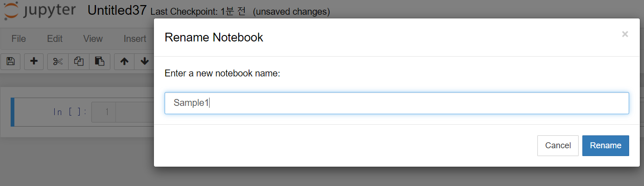
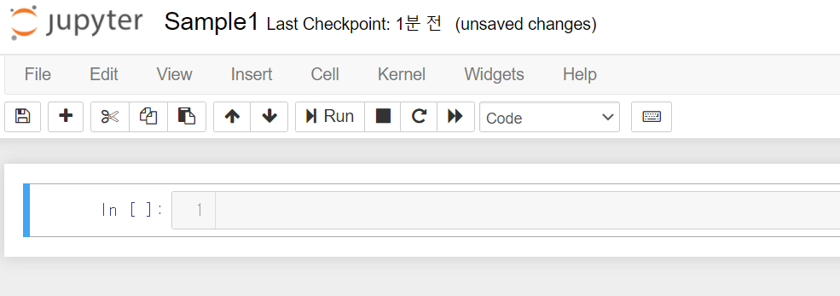
Python 프로그램 이름 변경

Slide 24
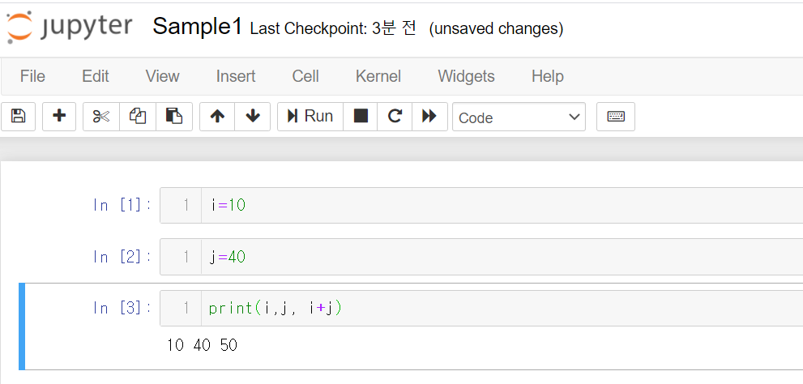
Python 프로그램 만들기

Slide 25
감사합니다.

